Slide 1
Draftversion:
UML Ampelsteuerung

Slide 2
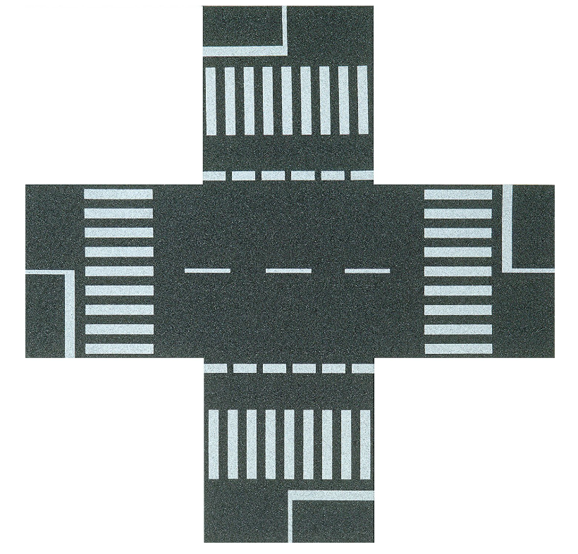


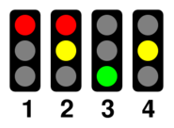
Grobkonzept
Ampelstatus
Auto/ Fahrräder
Id:3
Id:13
Id:12
Id:13
Id:14
Id:2
Fussgänger
Id:4
Id:12
Id:11
Id:14
Id:11
Id:1

Slide 3
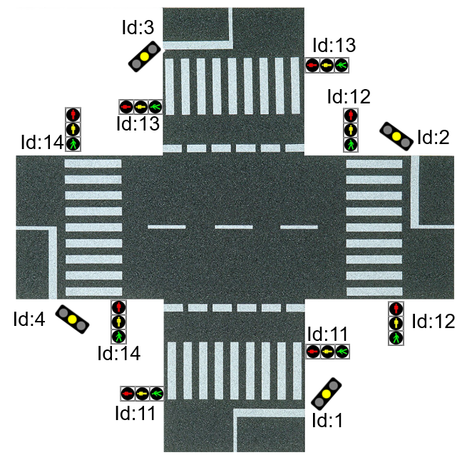
Ampelsteuerung (Abhängigkeiten)
Abhängigkeiten:
Id: 1 und 3 zusammen
Id: 2 und 4 zusammen
Id: 11 invertiert zu Id: 1 etc.
Open Points:
Fussgängerampel bei Links- Rechtsabbieger
Für jede Kreuzung werden die erlaubten
Ampelzustände in einer Tabelle vordefiniert.
Zustandsänderung durch Wechsel vom Tabellenindex
 | Id: 1 | Id: 2 | Id: 3 | Id: 4 | Id: 11 | Id: 12 | Id: 13 | Id: 14
Id: 1 | Grün | Rot | Grün | Rot | Rot | Grün | Rot | Grün
Id: 2 | Rot | Grün | Rot | Grün | Grün | Rot | Grün | Rot
Id: 3 | Grün | Rot | Grün | Rot | Rot | Grün | Rot | Grün
Id: 4 | Rot | Grün | Rot | Grün | Grün | Rot | Grün | Rot
Blaulicht (Basic) | Rot | Rot | Rot | Rot | Rot | Rot | Rot | Rot

Slide 4
Ampel
Eigenschaft: actState
Während dem Farbwechsel Bsp. vom
Status 1 zum Status 3 ist die Eigenschaft
inProgress auf false zu setzen.
Methode «updateTrafficLights» prüft dieses Flag
und gibt erst wenn alle Ampeln den Statuswechsel
vollzogen haben ein entsprechender Rückgabewert.

Slide 5

Car
Für die Kreuzung spielt der Fz Typ
prinzipiell keine Rolle.
Es gelten für alle Typen dieselben Vorschriften!
Fz Typ sowie maxSpeed wird für
die Grafik benötigt.

Slide 6
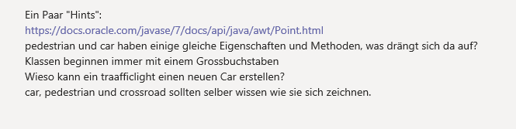
Pedstrain, Car und PublicTraffic könnten zwar selbständig überleben,
jedoch macht dies ohne Algorithmus der Kreuzung keinen Sinn.
class GuiCrossroad
trafficLights : HashMap (int id, class TrafficLight)
picture: String
class TrafficLight
class Pedstrain
picture: String
positions: int[2][3]
+ GuiCrossroad(countOfRoutes : int)
+ selectCrossroad() : int
+ drawCrossroad()
+ drawCarOrPublicTraffic(car : class)
+ drawPedstrain(pedstrain : class)
+ updateTrafficLights(actLightId : int, allowedLightTable : int[][]) : int
+ updateCrossroad(carsAndRoute : HashMap, pedstrainAndRoute : HashMap)
actState: int
inProgress: boolean
flashFrequence: int
picture: Stirng
*
*
+ Pedstrain(startposX : int, startposY : int, endposX : int, endposY : int)
+ changePedstrainSettings(startposX : int, startposY : int, endposX : int, endposY : int)
+ setActPosition(position: int[2][3]
+ getActPosition() : int[1][2]
0
+ Trafficlight()
+ setFlashYellow ()
+ setRed ()
+ setGreen()
+ setSettings()
+ getState() : int
1
0
class Car
class Algorithmus
maxSpeed: int
carType: int
picture: String
positions: int[2][3]
carsAndRoute: HashMap
pedstrainAndRoute: HashMap
publicTrafficAndRoute: HashMap
allowedLightTable : int[][]
*
+ Car(maxSpeed : int, carType : int, startposX : int, startposY : int, endposX : int, endposY : int)
+ changeCarSettings(maxSpeed : int, carType : int, startposX : int, startposY : int, endposX : int, endposY : int)
+ Algorithmus()
+ setCrossroadSetting(«?Parameter?»)
+ startSimulate(«?Parameter?»)
+ stoppSimulate()
+ createNewCar(«PosAndSettings»)
+ createNewPedstrain(«PosAndSettings»)
+ createNewPublicTraffic(«PosAndSettings»)
+ accident()
+ clearCrossroad(«Parameter?»)
+ ……..
0
class PublicTraffic
tbd
*
+ PublicTraffic()
+ ??????

Slide 7
Programmablauf (Initialisierung) Dient zur Verständigung
Main()
+ Algorithmus()
GuiCrossroad(countOfRoutes : int)
+ selectCrossroad() : int
+ setCrossroadSetting()
+ createNewCar()
+ createNewPedstrain()
+ createNewPublicTraffic()
+ startSimulate()
+ drawCrossroad()
+ drawCarOrPublicTraffic(car : class)
+ drawPedstrain(pedstrain : class)
+ updateTrafficLights(actLightId : int, allowedLightTable : int[][]) : int
+ updateCrossroad(carsAndRoute : HashMap, pedstrainAndRoute : HashMap)
+ accident()
+ clearCrossroad()
+ stoppSimulate()

Slide 8
Relevanz/ Prioritöt
Klasse | Priorität | Anforderung | Bemerkung
Algorithmus | 2 | Sehr hoch | Klasse Algorithmus und GuiCrossroad müssen «zusammen» Wachsen
GuiCrossroad | 1 | Hoch | Darstellung der Kreuzung und sämtliche GUI Interaktionen
TrafficLight | 3 | Medium | In sich abgeschlossene Klasse
Pedstrain | 4 | Medium / Hoch | In sich abgeschlossene Klasse
Car | 5 | Light / Medium | Erbt von Pedstrain
PublicTraffic | 6 | Light | Erbt von Car und Pedstrain

